Slide 1
УПРАВЛЕНИЕ ОБРАЗОВАНИЯ АДМИНИСТРАЦИИ МУНИЦИПАЛЬНОГО ОБРАЗОВАНИЯ ПРИМОРСКО-АХТАРСКИЙ РАЙОН МУНИЦИПАЛЬНОЕ АВТОНОМНОЕ ОБРАЗОВАТЕЛЬНОЕ УЧРЕЖДЕНИЕ ДОПОЛНИТЕЛЬНОГО ОБРАЗОВАНИЯ ДОМ ТВОРЧЕСТВА «РОДНИЧОК»
Презентация ДОПОЛНИТЕЛЬНОЙ ОБЩЕОБРАЗОВАТЕЛЬНОЙ ОБЩЕРАЗВИВАЮЩЕЙ ПРОГРАММЫ ХУДОЖЕСТВЕННОЙ НАПРАВЛЕННОСТИ
«РАДУГА ИДЕЙ»
Педагог : Е.Н.Аксёнова
http://ddt-rodnichok.narod.ru/Docum/Raduga.pdf

Slide 2
«Истоки способностей и дарования детей – на кончиках их пальцев. От пальцев, образно говоря, идут тончайшие нити – ручейки, которые питают источник творческой мысли. Другими словами, чем больше мастерства в детской руке, тем умнее ребенок».
В.А.Сухомлинский

Slide 3
Творческое объединение «Радуга идей» Направленность программы: художественная Вид программы: модифицированная Уровень программы: базовый Срок реализации программы: 3 года (720 ч.) Возрастная категория: от 6 до 16 лет
Программа имеет художественную направленность, так как основным направлением программы является развитие художественного и эстетического вкуса. Реализация программы помогает приобщить ребенка к миру прекрасного, открывает перед ним богатство и красоту окружающей жизни, способствует развитию потребности не только в созерцании мира, но и активном его познании. Развивает фантазию, эстетический и художественный вкус, творческие способности в процессе воплощения своих идей, способствует формированию навыков работы с инструментами и приспособлениями, необходимыми для работы.

Slide 4
Актуальность и педагогическая целесообразность:
Актуальность программы заключается в создании условий для личностного развития, позитивной социализации, формированию и развитию творческих способностей детей. Выявлению и поддержке способных учащихся.
Педагогическая целесообразность программы заключена в эффективной организации образовательных, воспитательных и творческих процессов, основывающихся на единстве формирования сознания, восприятия и поведения детей в условиях социума.

Slide 5
Данная программа направлена на полезную организацию досуга детей и подростков, так как это не просто время отдыха, но и сфера развития способностей, реализация интересов; применение знаний в новой ситуации.
В основе реализации программы лежит активный процесс взаимодействия педагога и воспитанников: в совместном общении выстраивается система жизненных отношений и ценностей в единстве с деятельностью. Практическое овладение различными видами и техниками прикладного творчества даёт возможность творческой самореализации учащихся.

Slide 6
Цель программы: формирование у учащихся интереса, устойчивой мотивации к декоративно-прикладному творчеству и, в частности, к работе с бисером, нитями, лентами.
Задачи:
-Предметные:
развитие познавательного интереса к ручному труду,
включение в активную познавательную деятельность,
приобретение углубленных знаний, умений, навыков работы с бисером, нитями, лентами.
-Личностные:
формирование культуры общения, поведения в социуме, гражданской позиции.
формирование общественной активности личности, развитию её образного мышления.
-Метапредметные:
развитие потребности в аккуратности, саморазвитии, ответственности, самостоятельном творчестве, ответственности за выполненную работу, активности в социуме.
Формирование интереса к декоративно-прикладному творчеству, развитие художественного вкуса, ориентация на качество изделий.

Slide 7
Сроки реализации дополнительной общеобразовательной программы Программа рассчитана на 3 года обучения. 1 год- ознакомительный 2-3 годы - базовый
Ознакомительный уровень предполагает обеспечение учащихся общедоступными и универсальными формами знакомства с видами декоративно – прикладного творчества, минимальную сложность предлагаемых заданий, приобретение первоначальных знаний и умений; формирование познавательного интереса.
Базовый уровень предполагает освоение основных знаний, умений и навыков по видам декоративно – прикладного творчества, появление углубленного интереса и расширения спектра специальных знаний.

Slide 8
Формы организации образовательного процесса:
По форме организации содержания и процесса педагогической деятельности данная образовательная программа состоит из самостоятельных, устойчивых, целостных структурных модулей:
«Разноцветные бусинки» - 3 года обучения;
«Волшебные нити» - 3 года обучения;
«Чудеса из лент» - 3 года обучения;

Slide 9
«Разноцветные бусинки»
Модульный образовательный блок «Разноцветные бусинки» является частью единой образовательной программы «Радуга идей».
Бисер - один из самых удивительных материалов для рукоделия: загадочный блеск и неограниченные возможности для творческого поиска. Низание бисером - работа очень тонкая, кропотливая, требующая особого терпения, бесконечной любви к этому делу. Осваивая технику нанизывания бисера, дети познают еще одну грань красоты мира искусств, развивающую эстетический вкус и художественное восприятие мира.

Slide 10
«Волшебные нити»
Модульный образовательный блок «Волшебные нити» является частью единой образовательной программы «Радуга идей».
Вязание является одним из традиционных видов декоративно-прикладного творчества, это древний и в то же время современный вид рукоделия. Оно не требует особых усилий для своего выполнения, специального помещения, больших денежных затрат. Широкий ассортимент инструментов, приспособлений, огромное количество разнообразной современной пряжи, имеющейся в продаже, делают этот вид рукоделия доступным всем желающим.

Slide 11
«Чудеса из лент»
Модульный образовательный блок «Чудеса из лент» является частью единой образовательной программы «Радуга идей».
Атласная лента - сфера ее применения достаточно широка. Она используется в декоре одежды и украшений. Применяется при оформлении подарков, альбомов и открыток ручной работы, лентами вышивают картины. Появляются новые виды лент, расширяются сферы их применения. Развиваются современные направления творчества и возрождаются старые.

Slide 12
Формы подведения итогов реализации дополнительной общеобразовательной программы:
-промежуточная и итоговая аттестация;
-наблюдение;
-опрос;
-анкетирование;
-практические задания;
-индивидуальные задания;
- творческие задания;
- самостоятельные и контрольные работы;
-выполнение творческих проектов;
-участие в конкурсах и выставках различного уровня;
-итоговая выставка работ.

Slide 13
Ожидаемые результаты, критерии результативности
Результатом обучения данной программы может быть:
1. Знание свойств природных материалов, приемов работы с ними и умение изготавливать из них изделия декоративно-прикладного характера.
2. Знание особенностей народных промыслов (соломки, вышивки, народной игрушки, обрядовых кукол), наличие интереса к народному декоративно-прикладному искусству.
3. Сформированность трудовых навыков, творческой инициативы, трудолюбия.
Критерии результативности:
-применение полученных знаний при изготовлении декоративных изделий;
-соблюдение технологии изготовляемых изделий;
-отсутствие травм во время работы;
-высокий художественный уровень работ;
-наличие высокого уровня самостоятельности, аккуратности и т.д.

Slide 14
Формы подведения итогов
Подведение итогов знаний по каждой теме проводится в виде обобщающих занятий, включающих в себя: задания-тесты и викторины. Комплекс теоретических знаний и практических умений помогают раскрыть различные познавательные игры и конкурсы. Главной формой подведения итогов - являются выставки. В течение учебного года проводятся промежуточные выставки работ детей и родителей с последующим анализом, персональные выставки обучающихся. Обучающиеся принимают участие, в районных, областных, всероссийских выставках декоративно-прикладного творчества, а также в итоговой выставке на творческом отчёте.

Slide 15
Мониторинг образовательных результатов:
Диагностика сохранности контингента
(мониторинговая карта №1)
Диагностика предметных результатов
(мониторинговая карта №2)

Slide 16
Условия реализации программы. Материально-техническое обеспечение.
Формы подведения итогов реализации дополнительной общеобразовательной программы:
Промежуточная и итоговая аттестация; наблюдение; опрос; анкетирование; практические задания; индивидуальные задания; творческие задания; самостоятельные и контрольные работы; выполнение творческих проектов; участие в конкурсах и выставках различного уровня; итоговая выставка работ.
Система отслеживания и оценивания результатов:
В систему отслеживания и оценивания результатов входят: мониторинг результатов обучения ребенка по дополнительной общеразвивающей программе, промежуточная и итоговая аттестация.
Мониторинг результатов обучения учащегося по дополнительной общеразвивающей программе проводится два раза в год (декабрь, май) с целью отслеживания результативности обучения учащихся по программам.
Промежуточная аттестация проводится в конце каждого года обучения.
Итоговая аттестация проводится в конце всего курса обучения по общеразвивающей программе.
При оценке результативности освоения воспитанниками образовательной программы учитывается их участие в конкурсах, выставках, и фестивалях детского и юношеского творчества.

Slide 17
Литература для педагога:
1. Ануфриева М.А. Большая энциклопедия рукоделия. – М.: АСТ: Астрель, 2010. – 895с.
2. Белякова О.В. Большая книга поделок. – М.: АСТ: Астрель, 2011. – 222с.
3. Власов В.Г. Основы теории и истории декоративно-прикладного искусства. Учебно-методическое пособие. – СпбГУ, 2012. – 156с.
4. Горячева И.А. Топиарии. Простые модели. – М.: АСТ-пресс, 2015. – 32с.
5. Декупаж. Красивый декор своими руками/ И.В. Резько. – Минск: Харвест, 2010. – 255с.
6. Жук С.М. Игрушки-подушки: практическое пособие. – Ростов-на-Дону: Феникс, 2010. – 318с.
7. Зайцева А.А. Техники работы с бумагой: большая энциклопедия. – М.: ЭКСМО, 2010. – 189с.
8. Ладонина Л. Декупаж. Первые шаги. – М.: Мир энциклопедий Аванта+, Астрель, 2012. – 198с.
9. Методические основы преподавания декоративно-прикладного творчества: учебно-методическое пособие/Под ред. С.В. Астраханцевой. – Ростов-на-Дону: Феникс, 2006. – 152с.
10. Пэйнтер Л. Декупаж, соленое тесто, лоскутное шитье, папье-маше, декоративное стекло и многое другое: полная энциклопедия рукоделия. – М.: АСТ, 2010. – 511с.
11. Рэри Э. Скрапбукинг. Оригинальные проекты для всей семьи. – М.: Контэнт, 2013. – 80с.
12. Хворостухина С.А. Рукоделие для девочек. – М.: РИПОЛклассик, 2011. – 132с.
13. Хитер Дж. Основы скрапбукинга. Техники, приемы, креативные идеи. – М.: Контэнт, 2015. – 64с.
14. Юсель С. Декупаж: инструменты и материалы для декупажа, основные приемы работы, уроки мастерства. – М.: Контэнт, 2013. – 80с.

Slide 18
Интернет-ресурсы:
http://stranamasterov.ru
http://livemaster.ru
http://mirtilda.ru
http://liveinternet.ru
http://blogspot.ru
http://ola-la77.blogspot.ru
http://www.nkale.ru

Slide 20
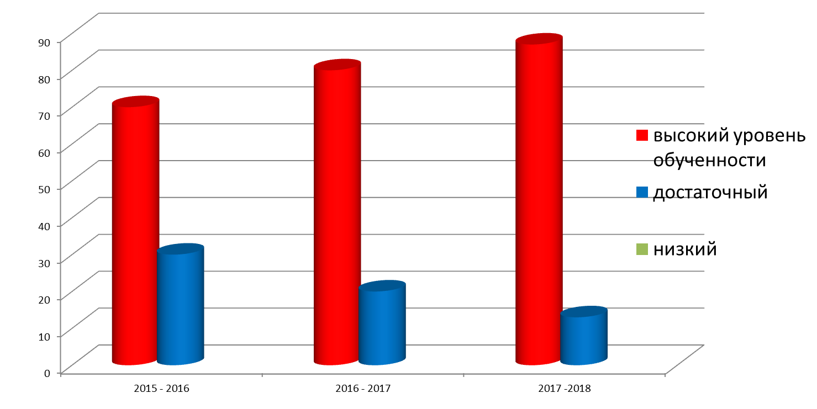
Диагностика предметных результатов
(мониторинговая карта №2)

